Slide 1
Инна Феликсовна
СВИДЕРСКАЯ
Руководитель
Института Петра Великого
ПЕТРОВСКИЙ ГОД
в программе ПУТЬ
ПЕТРА
ВЕЛИКОГО
instpeter.ru
info@instpeter.ru

Slide 2
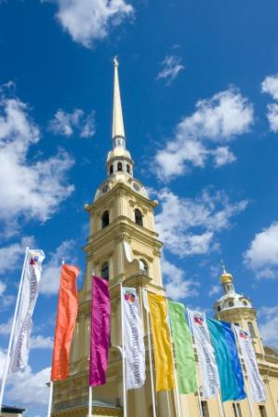
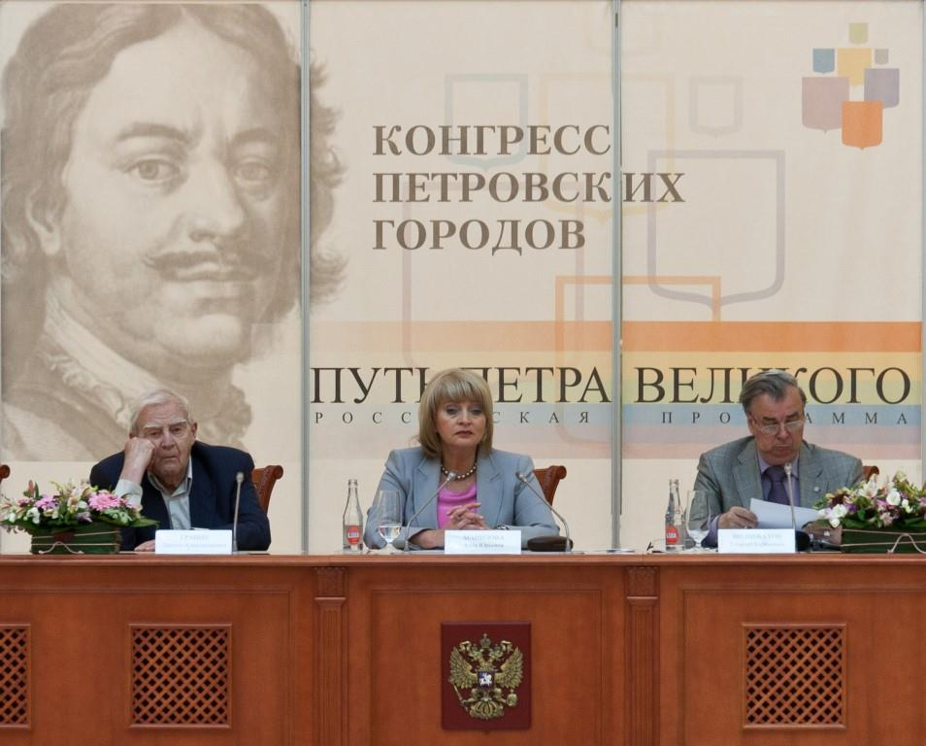
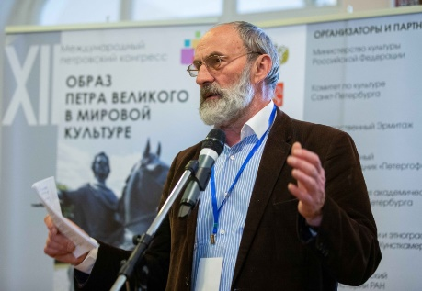
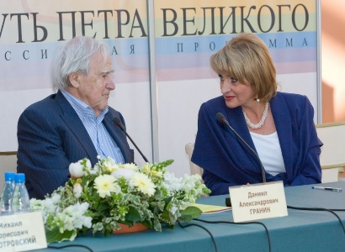
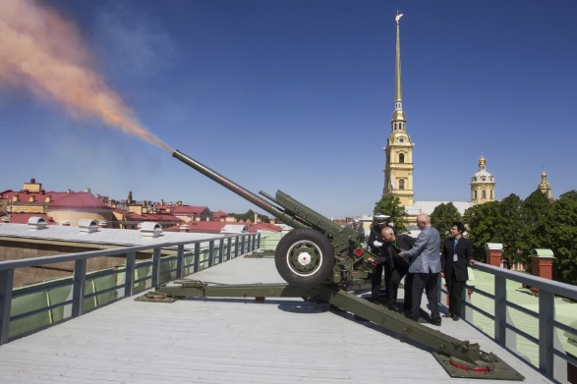
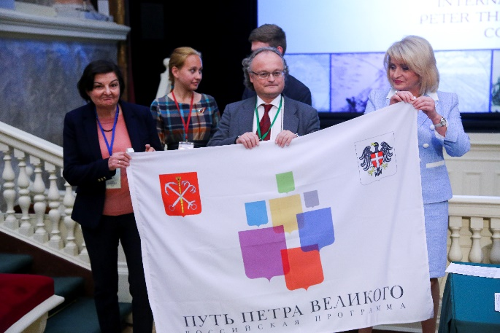
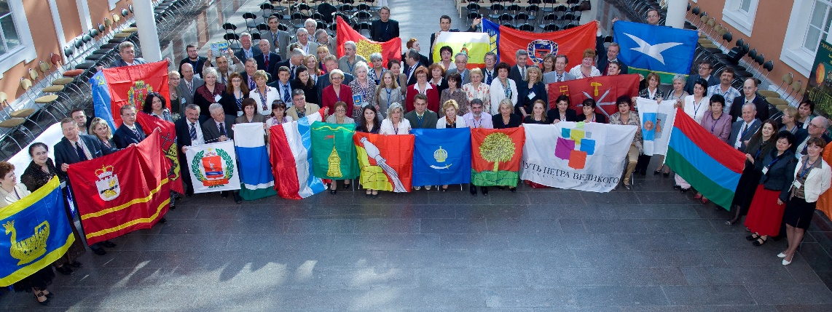
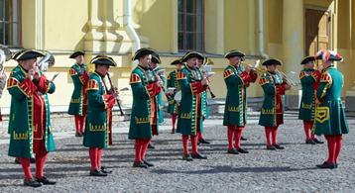
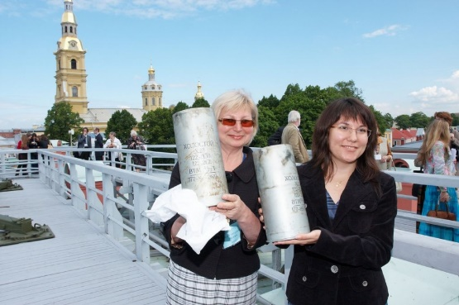
МЕЖДУНАРОДНЫЕ ПЕТРОВСКИЕ КОНГРЕССЫ
Проводятся в Санкт-Петербурге
с 2009 года ежегодно
в честь Дня рождения Петра Великого.
УЧАСТНИКИ:
Историки, краеведы,
сотрудники музеев, архивов
и библиотек – представители
более 50 городов России
и почти 30 стран мира.

Slide 3
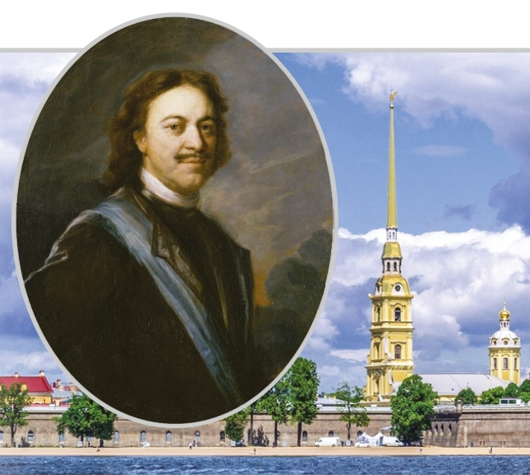
XV МЕЖДУНАРОДНЫЙ ПЕТРОВСКИЙ КОНГРЕСС
«Не чародей,
а Гений…»
Личность
Петра Великого
на фоне эпохи
9-11 июня
2022

Slide 4
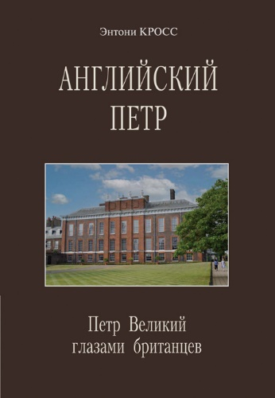
ИЗДАТЕЛЬСКАЯ ПРОГРАММА-2022
Серия «Петр I в Европе»

Slide 5
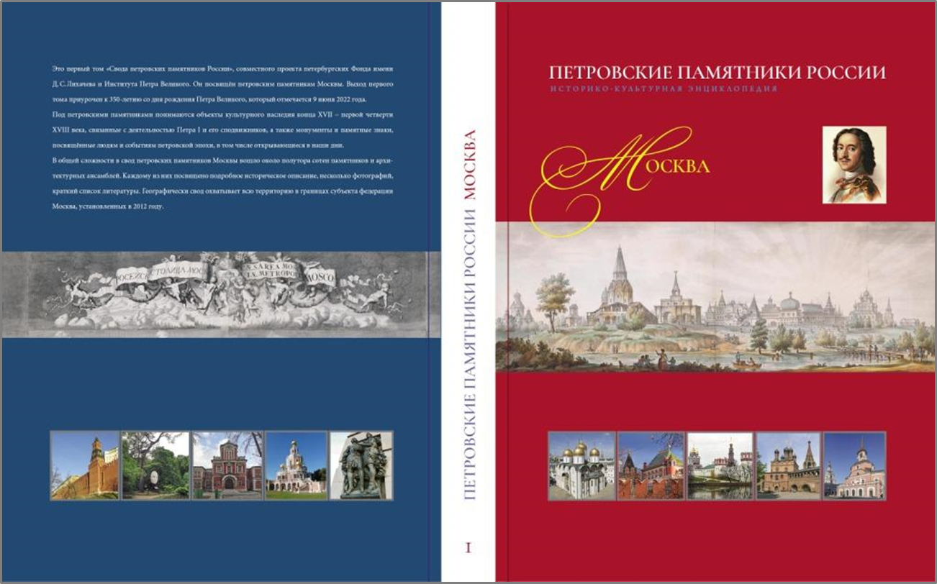
ПЕТРОВСКИЕ ПАМЯТНИКИ МОСКВЫ Историко-культурная энциклопедия

Slide 6
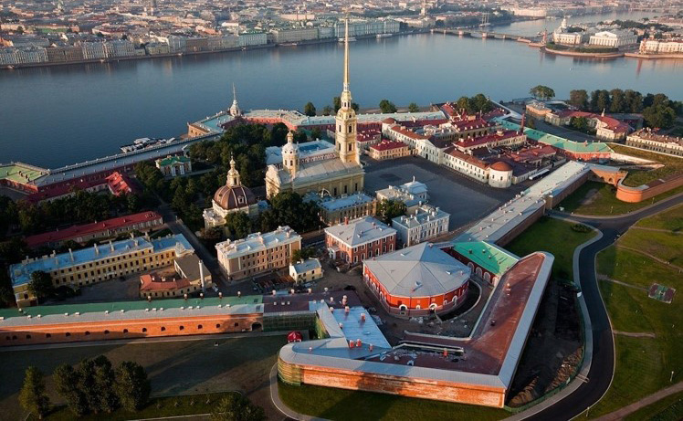
СВОД ПЕТРОВСКИХ ПАМЯТНИКОВ РОССИИ
Более 700 объектов в 48 регионах России

Slide 7
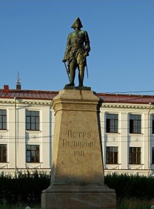
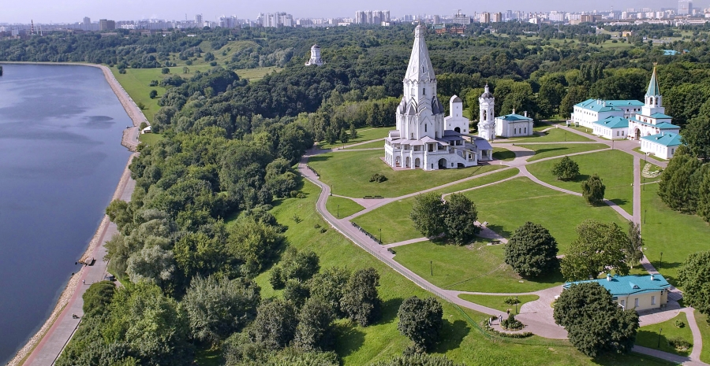
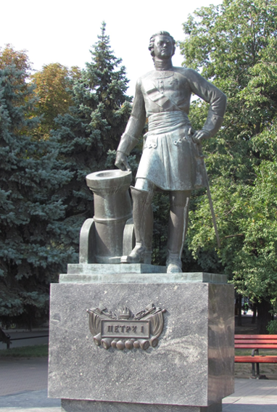
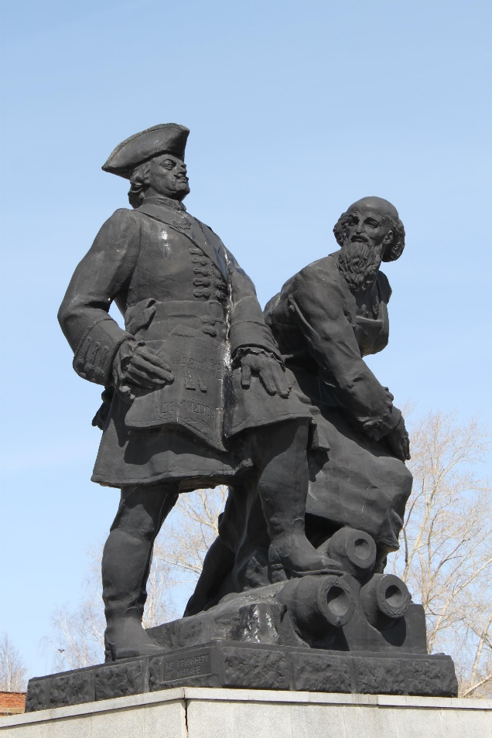
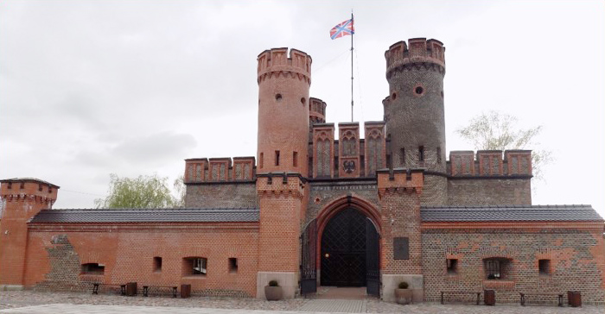
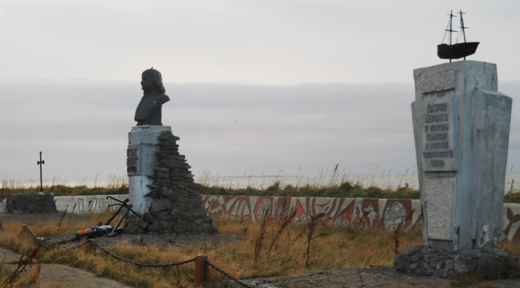
ПЕТРОВСКИЕ ПАМЯТНИКИ В РОССИИ
Коломенское, Москва
Архангельск
Азов
Калининград
о. Беринга
Невьянск

Slide 8
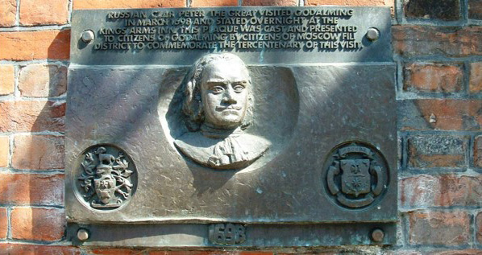
СВОД ПЕТРОВСКИХ ПАМЯТНИКОВ И ПАМЯТНЫХ МЕСТ ЕВРОПЫ
Более 500 объектов в 28 странах Европы

Slide 9
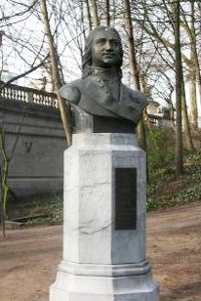
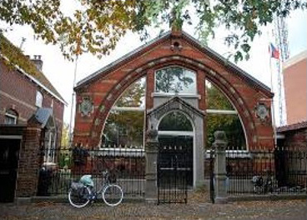
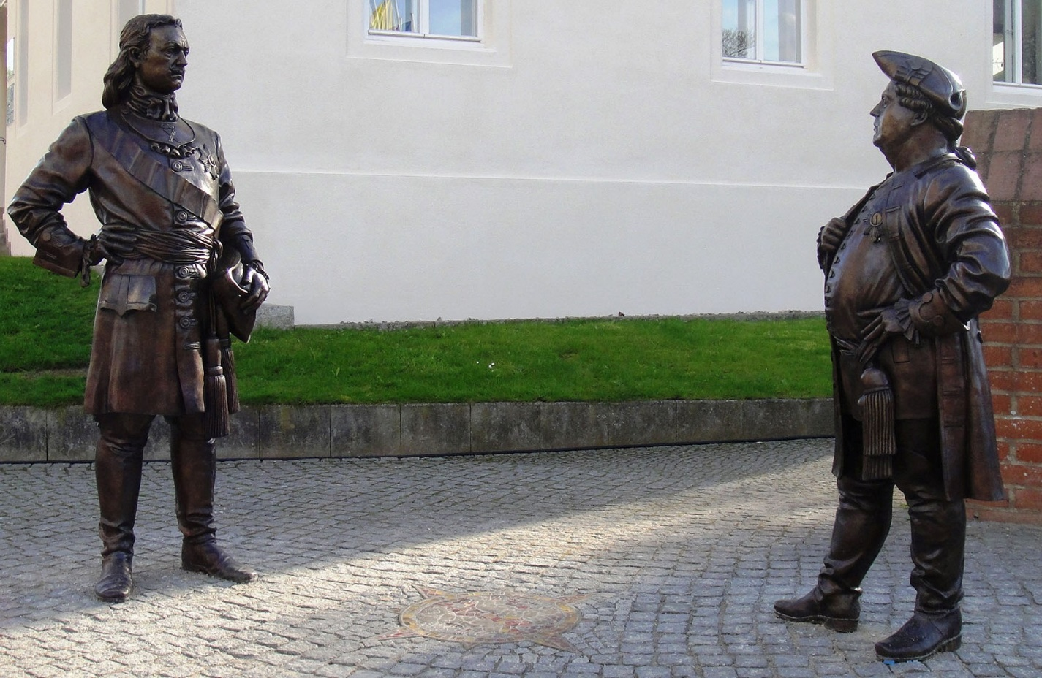
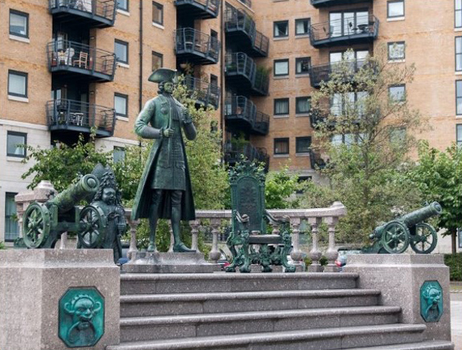
ПЕТРОВСКИЕ ПАМЯТНИКИ И ПАМЯТНЫЕ МЕСТА В ЕВРОПЕ
Заандам
Брюссель
Хафельберг
Лондон

Slide 10
СВОД ПЕТРОВСКИХ ПАМЯТНИКОВ
petersmonuments.ru

Slide 11
КУЛЬТУРНЫЙ МАРШРУТ

Slide 12
АССОЦИАЦИЯ КУЛЬТУРНОГО МАРШРУТА
УЧРЕДИТЕЛИ:
СПб Институт культурных программ (Институт Петра Великого)
Российская национальная библиотека
Фонд имени Д.С. Лихачева

Slide 13
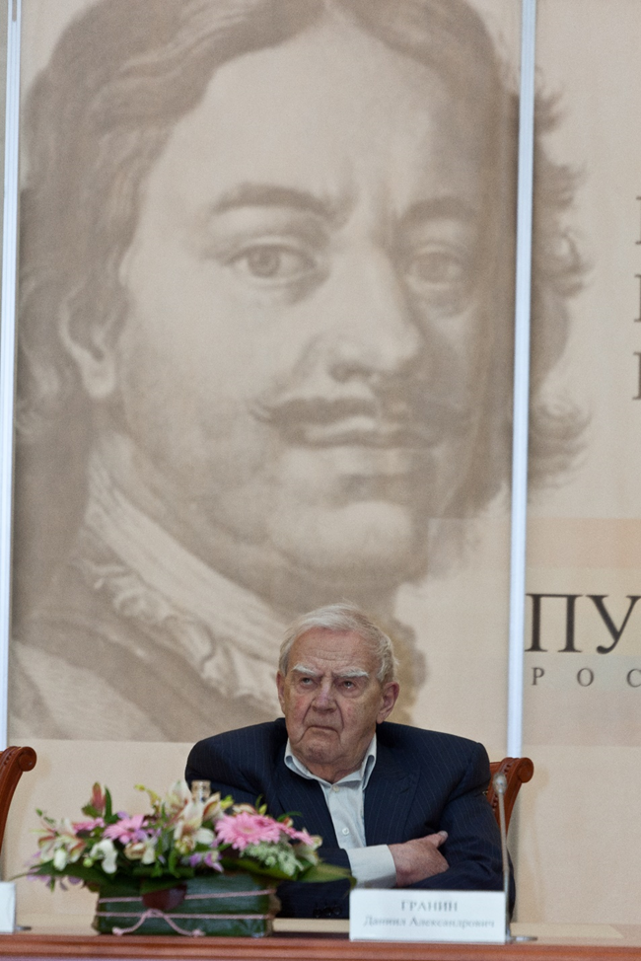
ВЕЧЕРА с Петром Великим

Slide 14
instpeter.ru
info@instpeter.ru

